Slide 1
2026 中国高校计算机大赛 · AIGC 创新赛 · 应用赛道
常念
EverCare
最好的照护，是几乎感觉不到它存在。
团队：神笔马良队 指导教师：梁春霞

Slide 2
子女不是不关心，而是不知道怎么关心。
父母不是不会表达，而是不愿麻烦孩子。

Slide 3
团队介绍
唐
郑
张
神笔马良队
我们是三个数据科学与大数据技术专业的同学，共同的底座是"和 AI 一起做产品"。
唐绍峰
郑雨晨
张晨
组长
组员
组员
北京城市学院
数据科学与大数据技术
北京城市学院
数据科学与大数据技术
北京城市学院
数据科学与大数据技术
产品统筹与体验设计
前端原型与 AI 辅助开发
AI 能力接入与 Prompt 工程
项目规划、用户研究、策划与答辩叙事、子女端与老人端界面原型、老人友好视觉系统。
使用 Claude Code、Codex 搭建可演示前端原型，负责 Demo 脚本、操作流程串联与录屏。
蓝心大模型接入调试，设计周报、话题卡、异常推送的 Prompt Chain 与 Few-shot 语境库。
指导教师｜梁春霞

Slide 4
— 作品简介 —
技术退后一步，家人靠近一点。

Slide 5

作品名称
作品宣传海报
（此处放海报图）
常念 · EverCare
一款用 AI 帮助异地子女与父母维持情感连接的产品。
作品概述
常念面向新一线城市 30+ 的异地白领子女，服务他们与身在老家、生活自理却开始老去的父母（60-70 岁）之间的日常情感维系。
我们解决的不是"老人不会用手机"，也不是"子女没时间"，而是两代人爱的节奏错位——父母的关心持续而沉默，子女的关心间歇而愧疚。
常念把父母日常的冷数据翻译成子女能听懂的暖叙事，并在子女不方便亲自开口时，以常念的身份给父母递出一个话题——这就是核心机制"递话筒"。
AI 只做递出去的那一下，子女始终是开口的人，父母始终是回话的人。
核心功能：近况周报 · 话题卡 · 递话筒 · 家庭记忆沉淀 · 老人端极简一屏 · 看医助手

Slide 6
— 设计理念 —
AI 不替你说爱，只是帮你更容易开口。

Slide 7
作品设计理念
核心创新点
让 AI 退到幕后，让家人走到台前
常念把 AI 定位为"提词器"而非"代言人"——不替代家人陪伴，不冒充家人发声，只在两代人爱的节奏错位之间做一次翻译。
设计背景与洞察
中国异地家庭面临共同的困境：父母的爱是持续、低声、不求回应的，子女的爱是间歇、突然、带着愧疚的。
父母会说"到家了吗"，其实想说"我想你"。
子女会问"吃啥了"，其实也想说"我想你"。
不是没有爱，是没有人教会我们怎么说出口。
理念贯穿性
"提词器哲学"落到每一个具体决策
话题卡的主按钮永远是"我自己说一句"，递话筒的文案永远是"闺女挺惦记你"而非"闺女让我问你"，老人端永远看不到数据面板。AI 克制到近乎隐形，把每一个重要瞬间留给家人。

Slide 8
产品原型设计
三层情感递进：安心层 → 连接层 → 留存层。子女端三个 Tab 逐层递进，老人端一屏极简四功能。
近况周报
话题卡
家庭记忆
老人端
周报 + 时间轴
话题卡 + 递话筒
故事 + 数据
消息 + 吃药
看医 + SOS
安心层
连接层
留存层
极简一屏
视觉风格
交互创新
大模型应用
极简宋体 + 米白底色，去科技感、去卡通，贴近家书质感。老人端大字号、高对比、80pt 巨型按钮，全程语音无需打字。
核心机制"递话筒"：子女点一下，AI 以常念身份给父母递话题引子，父母用自己的声音回应。AI 只做递出那一下，家人永远是主角。
端云协同：端侧蓝心小V做隐私数据加工，云端 BlueLM 做叙事合成。Prompt Chain + Few-shot 家庭语境库 + RAG 家庭记忆库。

Slide 9
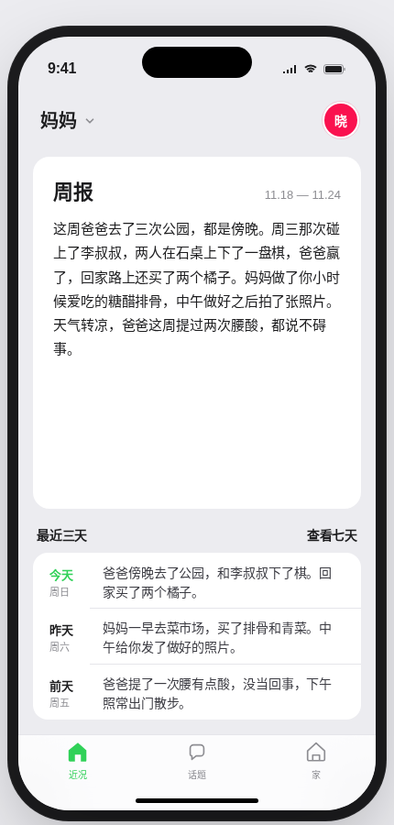
安心层
近况周报
子女端 · 安心层
周报 + 三天时间轴
AI 把父母一周的日常冷数据翻译成有温度的叙事，子女打开即安心。

Slide 10
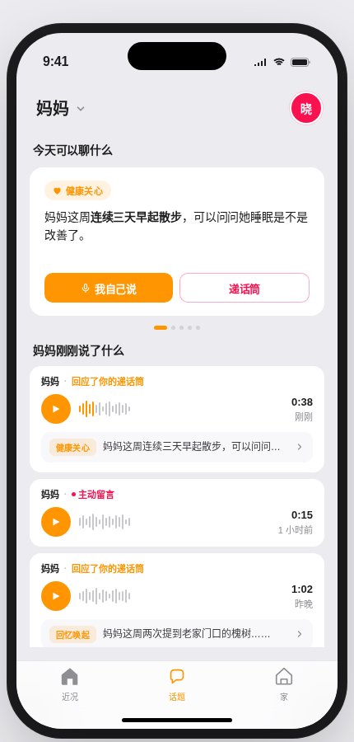
连接层
话题卡
子女端 · 连接层
话题卡 + 递话筒
AI 生成话题引子，子女一键"递话筒"，父母用自己的声音回应——AI 只做递出那一下。

Slide 11
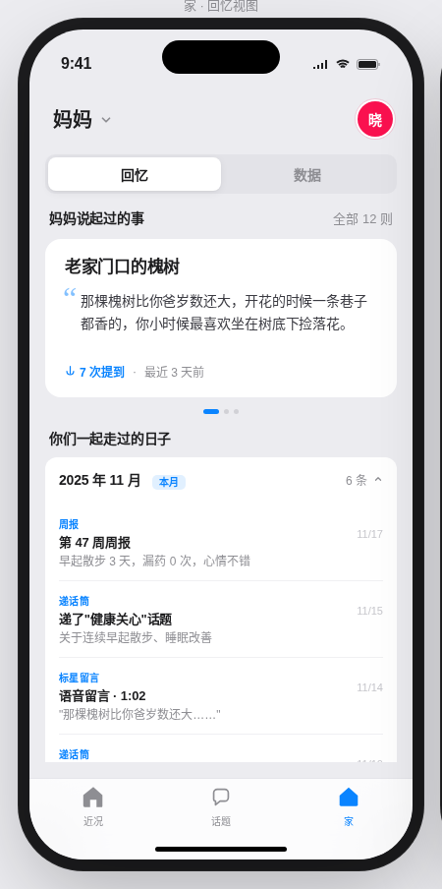
留存层 · 回忆
家
子女端 · 留存层 · 回忆视图
妈妈说过的事 + 你们走过的日子
家庭故事沉淀为可翻阅的记忆卡片，每次递话筒、每条留言都成为两代人共同走过的痕迹。

Slide 12
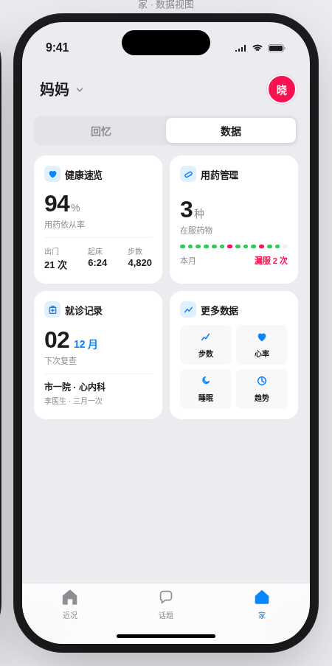
留存层 · 数据
家 · 数据
子女端 · 留存层 · 数据视图
健康速览 + 用药管理 + 就诊记录
用药依从率、出行步数、就诊计划一屏掌握，冷数据在这里沉淀为可感知的家庭健康全貌。

Slide 13
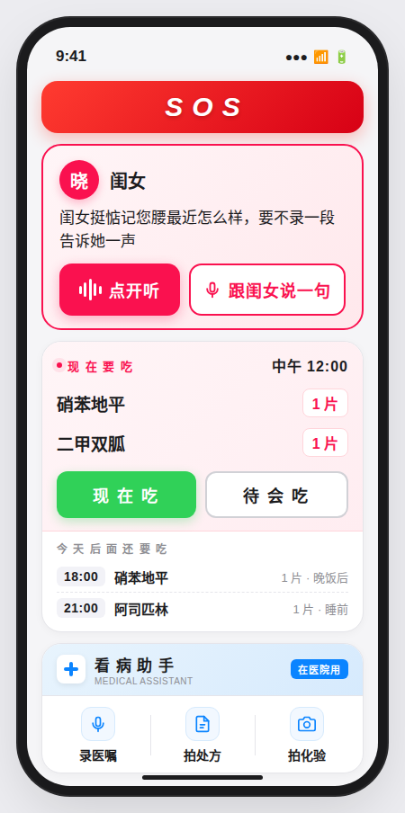
极简一屏
老人端
父母端 · 极简一屏
SOS · 消息 · 吃药 · 看病
大字号、高对比、全程语音，四个功能一屏覆盖，老人无需学习即会使用。

Slide 14
创新点说明
01
02
03
04
范式创新
机制创新
结构创新
技术创新
AI 提词器哲学
递话筒
三层情感递进
冷数据到暖叙事
市面上 AI+养老产品都在让 AI 替子女陪老人聊天，常念反向定位——AI 做提词器，让家人自己开口。老人需要的不是 AI 儿子，是真儿子多说两句话。
子女端首创"递话筒"动作——点一下，AI 以常念身份给父母递话题引子，父母用自己的声音回应。三级触发（主动说 / 递话筒 / AI 兜底）覆盖所有场景。
首创把子女情感需求分层为安心 / 连接 / 留存，对应三个 Tab 的递进结构。不是功能并列，是情感流动。行业内没有产品把三层打通在同一场景里。
把 GPS、步数、用药等结构化信号翻译成有家庭语境、有温度的自然语言。配合四层数据分级架构，做到"最少数据，最大沉淀"。

Slide 15
前景评估
用户需求程度
目标用户｜林晓
核心痛点
社会价值
32 岁，杭州互联网中层，月入 2 万，独生女。父母住河南三线城市，60-70 岁，轻度慢病（高血压 / 糖尿病），生活完全自理。异地 5 年+。
① 在场感缺失——不知道爸妈今天怎样，不想打扰也不想装监控。
② 无话可说——电话三分钟结束，想聊又不知道从哪开口。
需求强烈、高频、长期持续。
中国有数亿异地家庭，"想关心却不知道怎么开始"是这一代人共通的情感困境。常念让沉默的爱被听见，让传统家庭文化在数字时代找到新的表达出口。
市场欢迎程度
类别 | 做什么 | 核心用户 | 常念的位置
健康类产品（苹果/华为/小米） | 监测身体数据 | 本人（子女只是旁观） | 它们给数据，常念给话题
陪伴类产品（小度/天猫精灵） | AI 替子女陪老人 | 孤独的老人 | 它们让 AI 陪老人，常念让 AI 帮子女陪老人
守护类产品（小米/OPPO/华为） | 远程接管父母手机 | 焦虑的子女+75+需监管父母 | 它们是子女的焦虑出口，常念是思念出口
微信 | 主动通信工具 | 所有家庭 | 微信是主动才出现，常念是没主动也在维持连接

Slide 16
常念
不是替你陪伴，是让陪伴更容易发生。
神笔马良队 指导教师：梁春霞

